Slide 1
Web Snippets
Полезни фрагменти от код

Slide 2
Какво е Web Snippets?
Web Snippets е уебсайт със фрагменти от HTML, JS и CSS код.
CSS
JS
HTML

Slide 3
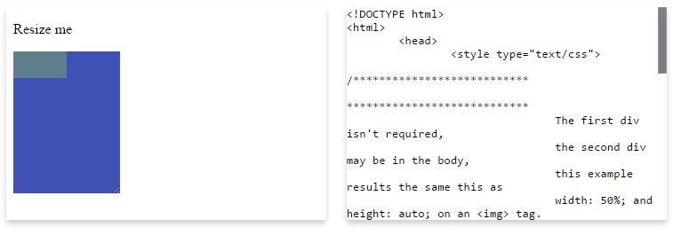
Свободно ползване
Полезни примери, решения на често срещани проблеми

Slide 4
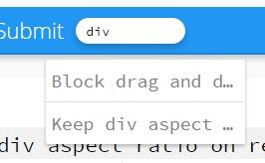
Търсене в сайта
Търсене в сайта с
възможностите на JavaScript

Slide 5
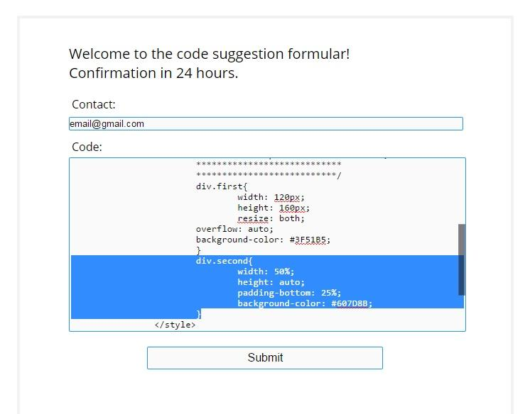
Предложения от потребител
Формуляр за изпращане на код от потребители

Slide 6
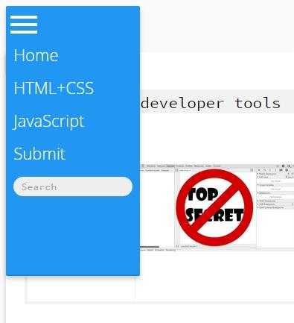
Мобилна версия
Използвани са възможностите на CSS за мобилна версия на сайта

Slide 7
Web Snippets
Към сайта

